Slide 1
Морской бой
Проект pygame
Автор: Егор Корчагин

Slide 2
история
Одним из самых любимых развлечений моих сверстников в СССР была игра «Морской бой».
Для того, чтобы скрасить скучный урок или лекцию, достаточно было взять только листок бумаги в клетку и карандаш.

Slide 3
история
Позднее на прилавках магазинов появились красочные игровые наборы.
«Морской бой» развивает логическое мышление, учит вырабатывать стратегию поведения и принятию решений.

Slide 4

Я решил сделать свою цифровую версию игры, используя библиотеку Pygame.

Slide 5
правила
«Морской бой» — игра для двух участников, в которой игроки по очереди называют координаты на неизвестной им карте соперника. Если у соперника по этим координатам имеется корабль (координаты заняты), то корабль или его часть «топится», а попавший получает право сделать ещё один ход. Цель игрока — первым потопить все корабли противника.

Slide 6
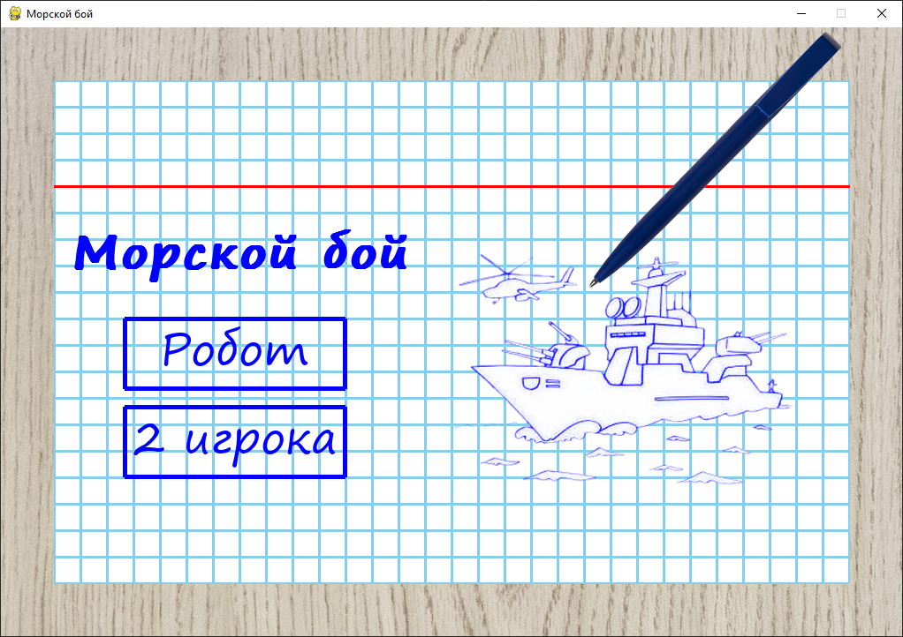
Выбор режима игры

Slide 7
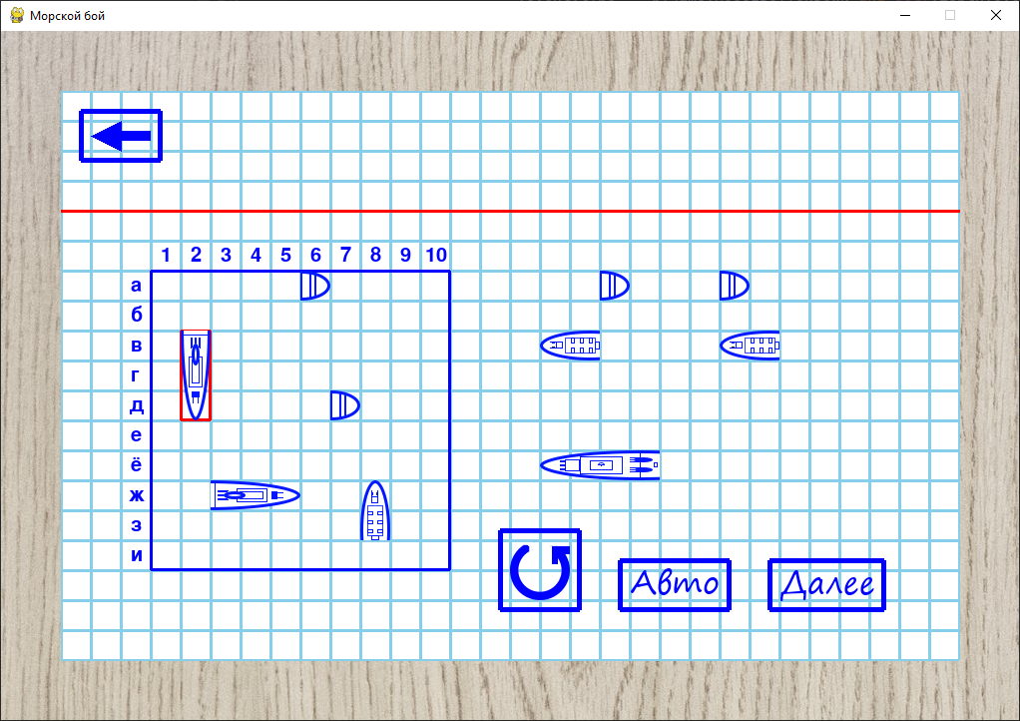
Расстановка кораблей
Поворот текущего корабля
(Ctrl + R)
Назад в меню
(Ctrl + B)
Текущий корабль
Авто-расстановка кораблей
(Ctrl + A)
В бой
(Ctrl + N)

Slide 8
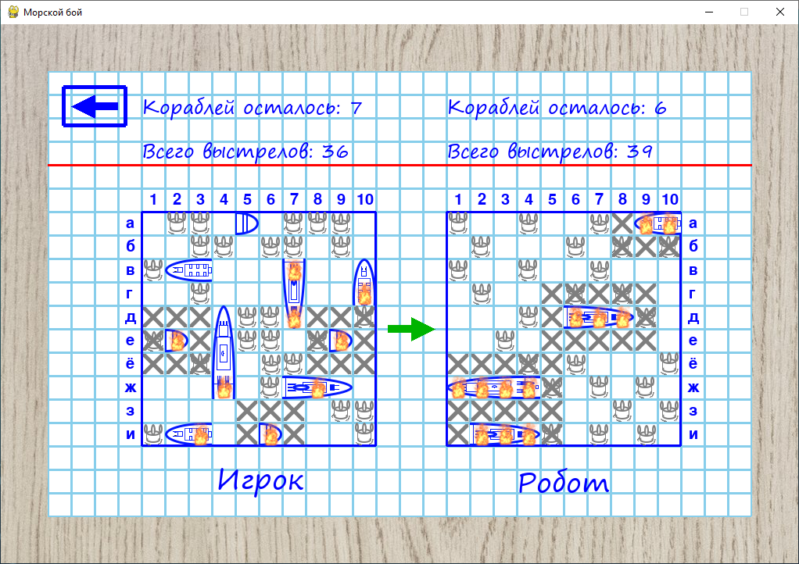
Игровое поле
Назад в меню
(Ctrl + B)
Игровая статистика
Попадание
Промах
Участник

Slide 9
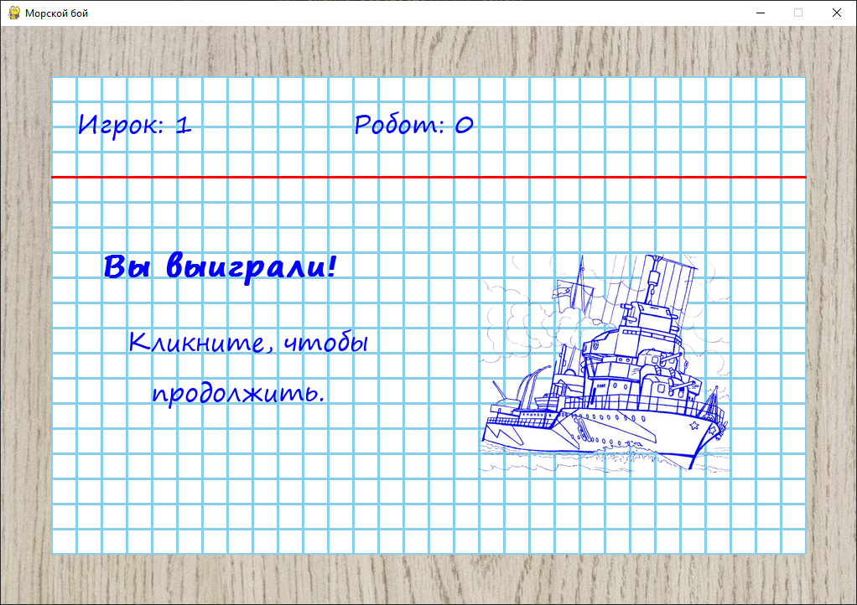
Результат
Статистика
Вердикт

Slide 10
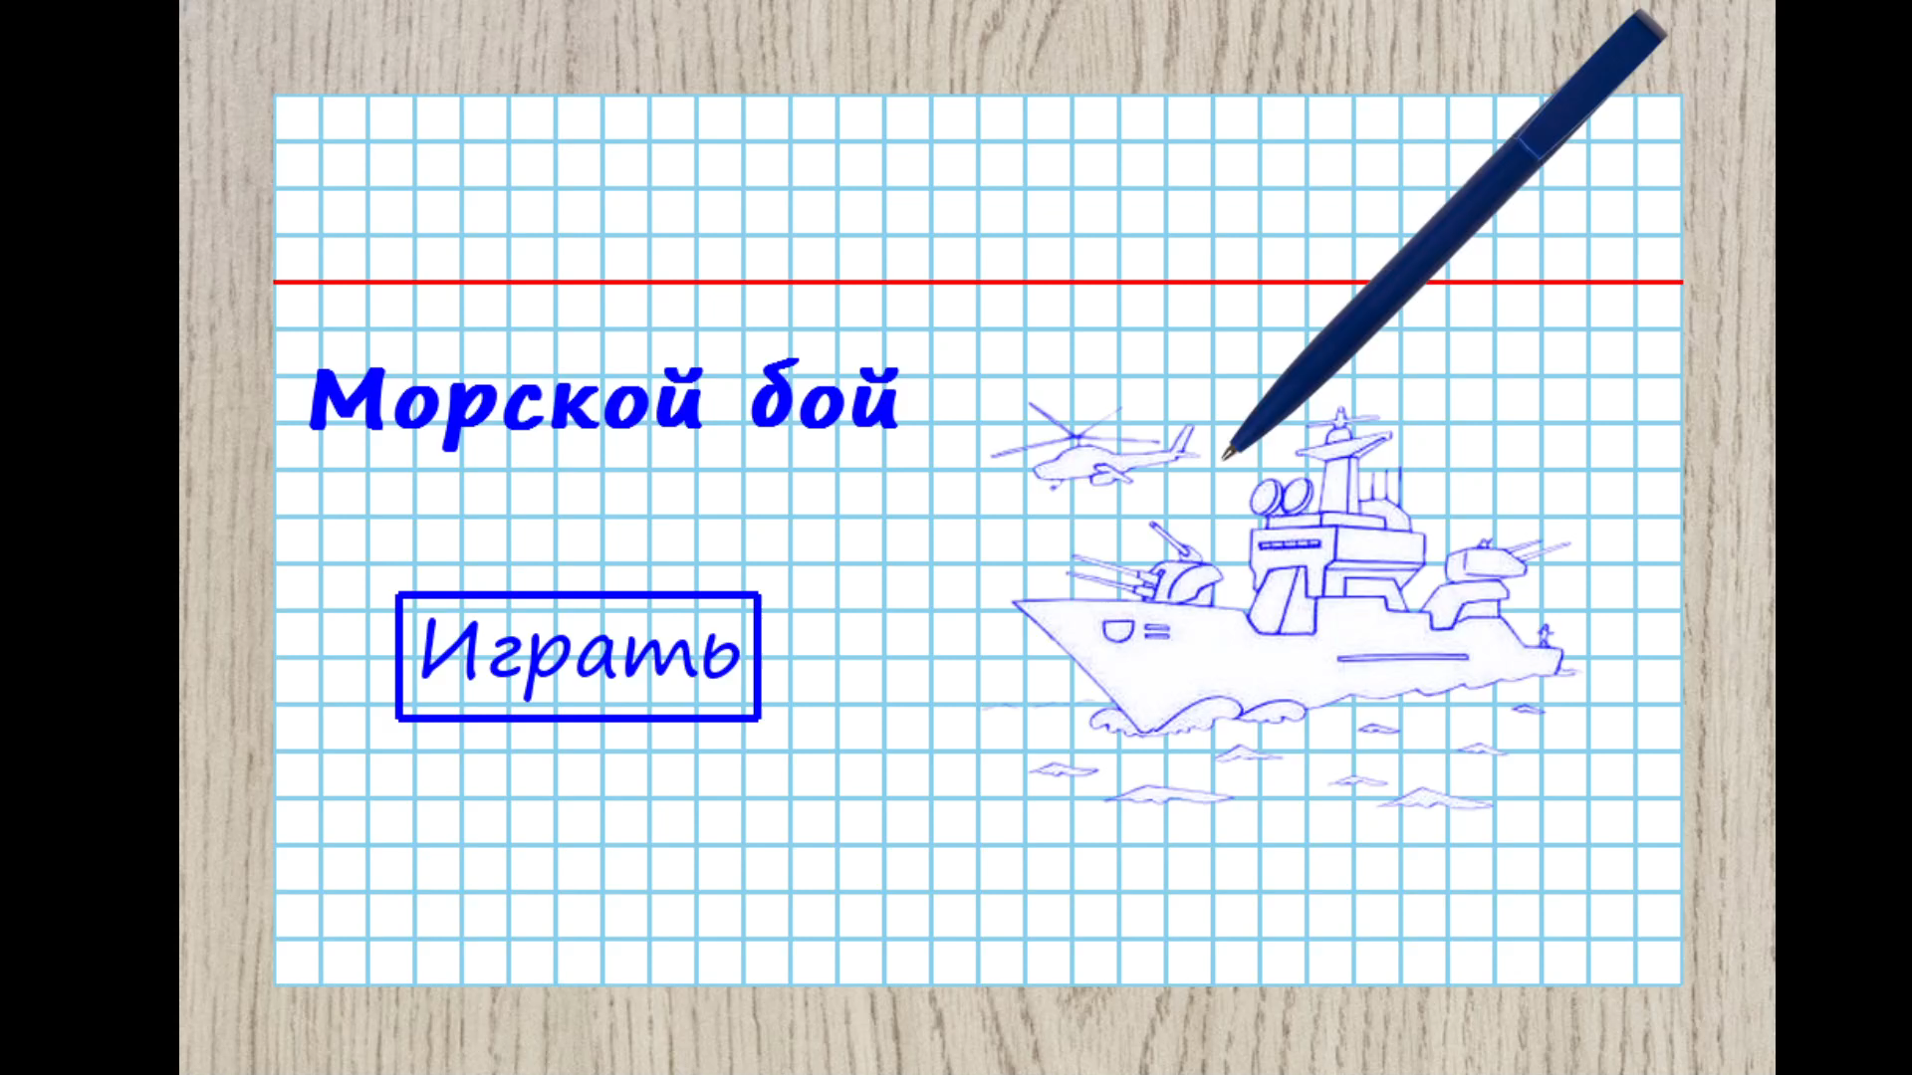
Демонстрационное видео

Slide 11
Основные классы и функции
load_image() – загрузка изображения
load_sound() – загрузка музыки
class Game:
game_loop() – игровой цикл
drawing_sprites() - рисование спрайтов
change_statistic() – изменение статистики
robot_move() – ход робота
player_move() – ход игрока
class GameField:
generate_random_field() – авто-расстановка кораблей
make_move() – выполнение хода

Slide 12
Основные классы и функции
class Ship:
correct_coords() - проверка правильности координат корабля
rotate() – поворот корабля
class Backgound:
draw_background() – прорисовка заднего фона
draw_field() – прорисовка поля
begin_scene() – прорисовка меню игры
placement_of_ships() – прорисовка сцены расстановки кораблей
battle_scene() – прорисовка сцены боя
result_scene() – прорисовка сцены результатов

Slide 13
Спасибо за внимание!

